Slide 1
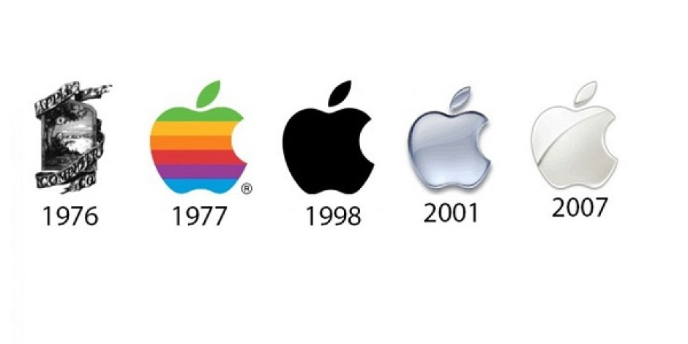
Apple’ın Isırılmış Elma Logosunun Anlamı Ne? Elma Neyi Temsil Ediyor?

Slide 2
Apple, dünyanın en büyük ve değerli şirketlerinden biri. Şirketin ürettiği her ürün dünyada trend oluyor. Şirket, 1976′da Steve Jobs‘un evinin garajında kuruldu. O zamandan bu zamana kadar ise marka değerine değer katarak ilerledi. Bugün elma logosu görünce ilk olarak Apple markasını düşünüyoruz. Peki Apple’ın bu ısırılmış elma logosu nereden geliyor?

Slide 3
Dünyanın en büyük şirketlerinden biri olan Apple 1976 yılında Steve Jobs ve Steve Wozniak tarafından kuruldu. İki deha yepyeni bir bilgisayar geliştirdi ve şirketlerine “Apple” adını verdiler

Slide 4
İkilinin bu ismi seçmeleri ise Jobs’un bu ismin eğlenceli olduğunu düşünmesiydi. Jobs ve Wozniak şirketlerinin isim hikayelerini verdikleri farklı röportajlarda şöyle anlattı;
Steve Jobs; “O dönemde meyve diyetlerimden birini yapıyordum. Bir elma çiftliğinden gelmiştim ve bu ismin göz korkutucu olmadığını, aksine eğlenceli ve canlı olduğunu düşündüm.”

Slide 5
Steve Wozniak; “Ortaklığımız için bir isim bulmamızdan birkaç hafta sonraydı. Steve Jobs’u havaalanından almıştım, Oregon’dan dönüyordu, ‘elma bahçesi’ dediği yerden. Steve bir isim önerdi; Apple Computer. Ağzımdan çıkan ilk yorum “Peki ama Apple Records?” oldu. Bu, Beatles’a ait olan plak şirketiydi. İkimiz de kulağa daha teknik gelen isimler bulmaya çalıştık ama aklımıza pek iyi seçenekler gelmedi. Apple çok daha iyiydi, aklımıza gelen bütün isimlerden daha iyiydi.”

Slide 6
Kurulduğu günden bu yana dek Apple, bir şirketten daha fazlasına dönüştü ve bir yaşam tarzının sembolü haline geldi

Slide 7
Apple’ın çok beğenilen logosu da günümüz popüler kültürünün bir parçası. Peki Apple’ın logosundaki elma nereden geliyor, neyi temsil ediyor?

Slide 8
Öncelikle bu logo Apple ile bilinmesine rağmen aslında ilk Apple logosunda Isaac Newton bulunuyordu. Bilindiği üzere efsaneye göre Newton ağacın altında otururken başına bir elma düştü ve bu şekilde yer çekimini keşfetti. İngiliz fizikçi, matematikçi, astronom, mucit, filozof ve teolog olan Newton’un başına elma düştüğü o sahne ilk Apple logosunda yer alıyordu.

Slide 9
1976 yılında ise Apple’ın logosunun tasarımcısı Rob Janoff bu logo yerine ısırılmış bir elma logosu tasarladı. Bu logoda ise renkli şeritler bulunuyordu. Peki neden renkliydi ve ısırılmış bir elma tercih edildi?

Slide 10
Janoff; 2009 senesinde gerçekleştirdiği röportaj sırasında elmanın kiraz olarak algılanmasından kaygılandığı için ısırık alınmış şekilde çizdiğini belirtti
Renk şeritleri ise ilk renkli bilgisayar ünvanını taşıyan Apple II için tasarlanmış bir ayrıntı. Janoff Dönemin hippie kültüründen de beslendiğini kabul ediyor

Slide 11
Şirket, 1998 yılında şu anda daha sade bir renkte olan logosuna geçiş yaptı.

